Slide 1
আজকের মাল্টিমিডিয়া ক্লাশে সবাইকে স্বাগতম।

Slide 2
পরিচিতি
মোঃ ইকবাল হোসেন
সহকারি শিক্ষক
বরদিয়া কাজী সুলতান আহম্মেদ উচ্চ বিদ্যালয়,
মতলব দক্ষিণ,চাঁদপুর।
মোবাঃ 01830336596
শ্রেণীঃ নবম ( ভোকেশনাল)
বিষয়ঃ জেনারেল ইলেক্ট্রিসিটি ওয়ার্কস- ১
অধ্যায়ঃ নবম

Slide 3
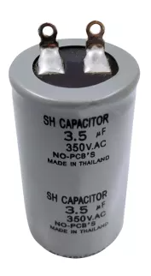
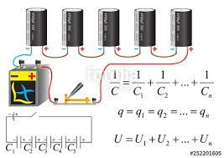
আজকের পাঠ
ক্যাপাসিটর ও ক্যাপাসিটর গ্রুপিং

Slide 4
আজকের ক্লাশের শিখনফল
ক্যাপাসিটর কি সম্পর্কে জানতে পারবে।
ক্যাপাসিটরের শ্রেনীবিভাগ ও ব্যবহার সম্পর্কে জানতে পারবে।
ক্যাপাসিটর গ্রুপিং কি এবং এর শ্রেনীবিভাগ সম্পর্কে জানতে পারবে।
চুম্বক কি এর ধর্ম, শ্রেনীবিভাগ সম্পর্কে জানতে পারবে।
চুম্বকত্ব কি এবং চৌম্বক পদার্থ ও অ চৌম্বক পদার্থ সম্পর্কে জানতে পারবে।

Slide 5
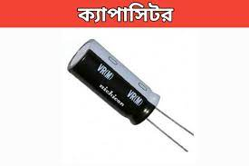
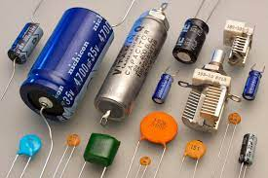
ক্যাপাসিটর
যে যান্ত্রিক ব্যবস্থা দ্বারা কোনো পরিবাহীর চার্জ ধারণ ক্ষমতা বৃদ্ধি করা যায় তাকে ক্যাপাসিটর বলে। একে C দ্বারা প্রকাশ করা হয় এবং একক ফ্যারাড
নির্দিষ্ট মাধ্যমে কেপাসিটরের চার্জ ও প্লেটের পটেনশিয়াল পার্থক্যের একটি ধ্রুব সংখ্যা। এ ধ্রবকই ক্যাপাসিটরের কেপাসিট্যান্স।

Slide 6
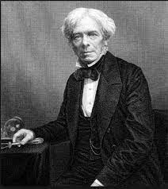
বিখ্যাত ইংরেজ রসায়নবিদ ও পদার্থবিদ মাইকেল ফ্যারাডের নামানুসারে ক্যাপাসিট্যান্সের আন্তর্জাতিক একক ফ্যারাড।
মাইক্রো ফ্যারাড হলোঃ ক্যাপাসিট্যান্সের দশ লক্ষ ভাগের এক ভাগ
এক ফ্যারাডঃ কোনো ক্যাপাসিটরের পাতদ্বয়ের বিভব পার্থক্য এক ভোল্টে উন্নীত করতে যদি ১ কুলম্ব চার্জের প্রয়োজন হয়, তাহলে এর ক্যাপাসিট্যান্সকে এক ফ্যারাড

Slide 7
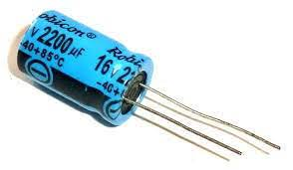
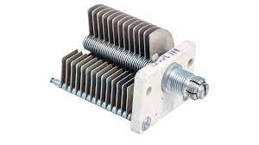
ক্যাপাসিটর
ফিক্সড ক্যাপাসিটর
অ্যাডজাস্টেবল ক্যাপাসিটর
পরিবর্তনশীল ক্যাপাসিটর
Notes:
ফিক্সড ক্যাপাসিটর যার মান পরিবর্তন করা যায় না

Slide 8
ফিক্সড ক্যাপাসিটর
এয়ার ক্যাপাসিটর
মাইকা ক্যাপাসিটর
পেপার ক্যাপাসিটর
প্লাস্টিক ফিল্ম ক্যাপাসিটর
সিরামিক ক্যাপাসিটর
পলি কার্বন ক্যাপাসিটর
ইলেক্ট্রলাইটিক ক্যাপাসিটর

Slide 9
একক কাজ
সময়ঃ ১ মিনিট
৫ টি ক্যাপাসিটরের নাম লিখ।

Slide 10
ক্যাপাসিটরের ব্যবহার
সার্কিটের পাওয়ার ফ্যাক্টরের উন্নতী করতে।
পরিবাহী বস্তুর চার্জ ধারণ করত।
ফিল্টার সার্কিটে এসি কারেন্টকে বাধা দেয়া এবং ডিসি কারেন্টকে প্রবাহিত করতে।
টিউব লাইটের বিচ্ছিন্ন আলো দর্শনের ত্রুটি দূর করতে।
সিঙ্গেল ফেজ মোটর চালু করতে।

Slide 11
ক্যাপাসিটর গ্রুপিং
একই বর্তনীতে একাধিক কেপাসিটরকে নিয়ম অনুযায়ী সিরিজ বা প্যারালাল সংযুক্ত করার পদ্ধতিকে ক্যাপাসিটর গ্রুপিং বলে। ক্যাপাসিটরের মান বাড়ানোর প্রয়োজন হলে ক্যাপাসিটরের প্যারালাল গ্রুপিং করা হয়।
ক্যাপাসিটর গ্রুপিং
সিরিজ সংযোগ
প্যারালাল সংযোগ
মিশ্র সংযোগ
C1
C2
Cn
+
C1
C2
Cn
V
-

Slide 12
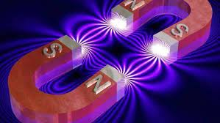
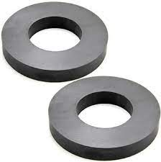
চুম্বক
যে পদার্থের আকর্ষণী ও দিকদর্শী ধর্ম আছে এবং মুক্ত অবস্থায় সুতা দিয়ে ঝুলিয়ে দিলে উত্তর ও দক্ষিণ দিকে মুখ করে থাকে, তাকে চুম্বক বলে।

Slide 13
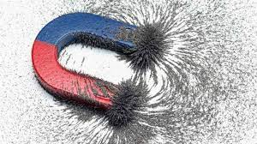
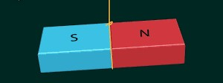
চুম্বকের ধর্ম
আকর্ষণী ধর্ম
দিকদর্শী ধর্ম
বিপরিত ধর্ম দুটি প্রান্ত
চুম্বকম ধর্ম
Notes:
প্রত্যেক চুবকের একটি উত্তর মেরু ও দক্ষিণ মেরু থাকে। দুইটি মেরু কাছাকাছি আনলে এরা পরস্পর বিকর্ষণ করে।।
চুম্বক দ্বারা লৌহ পাতকে ঘর্ষণ করলে খন্ডটি চউম্বকে পরিণত হয়।

Slide 14
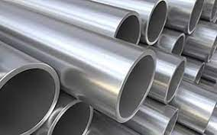
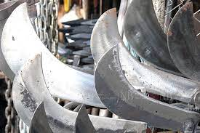
চুম্বকের শ্রেনীবিভাগ
প্রাকৃতিক
কৃত্রিম
স্থায়ী চুম্বক
অস্থায়ী চুম্বক
ইস্পাত
কাচা লোহা
Notes:
প্রাকৃতিক চুম্বক পাহার,পরবত, খনিতে পাওয়া যায়।

Slide 15
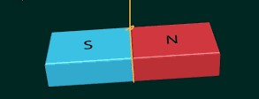
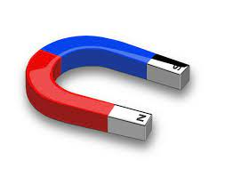
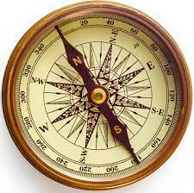
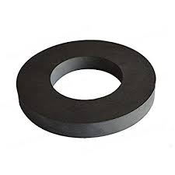
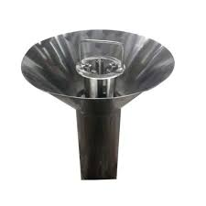
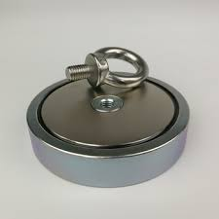
কৃত্রিম চুম্বক
দন্ড চুম্বক
অশ্ব ক্ষুরাকৃতি চুম্বক
শলাকা চুম্বক
রিং চুম্বক
চোঙাকৃতি চুম্বক
শেল চুম্বক
Notes:
প্রাকৃতিক চুম্বক পাহার,পরবত, খনিতে পাওয়া যায়।

Slide 16
চুম্বকত্ব
যে ধর্ম বা বৈশিষ্ট্যের জন্য চুম্বক আকর্ষণী বা দিক নির্দেশ করে থাকে, সেই ধর্ম বা বৈশিষ্ট্যকে চুম্বকত্ব বলে।
কোনো চুম্বকের চারদিকে যে স্থান জুড়ে এর প্রভাব বিস্তৃত থাকে তাকেই চুম্বক ক্ষেত্র বলে।
Notes:
প্রাকৃতিক চুম্বক পাহার,পরবত, খনিতে পাওয়া যায়।

Slide 17
চৌম্বক পদার্থ
যে সকল পদার্থ চুম্বক দ্বারা আকৃষ্ট হয় এবং বিভিন্ন প্রক্রিয়ার সাহায্যে কৃত্রিমভাবে চুম্বকে পরিণত করে যায় তাকে চৌম্বক পদার্থ বলে।
পৃথিবীতে চৌম্বক পদার্থের পরিমাণ সীমিত।
ইস্পাত
কাচা লোহা
Notes:
প্রাকৃতিক চুম্বক পাহার,পরবত, খনিতে পাওয়া যায়।

Slide 18
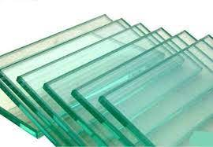
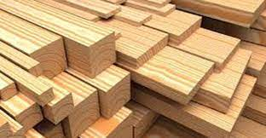
অচৌম্বক পদার্থ
যে সকল পদার্থ চুম্বক দ্বারা আকৃষ্ট বা বিকৃষ্ট হয় না এবং যাদেরকে চুম্বকে পরিণত করা যায় না তাকে অচৌম্বক পদার্থ বলে।
কাচ
কাঠ
Notes:
প্রাকৃতিক চুম্বক পাহার,পরবত, খনিতে পাওয়া যায়।

Slide 19
বাড়ির কাজ
ক্যাপাসিটরের প্রকারভেদ এবং চুম্বকের প্রকারভেদ এর সংক্ষিপ্ত তালিকা তৈরি করে আনবে।

Slide 20
সুস্থ্য এবং সুরক্ষিত থাকো।
ধন্যবাদ সকলকে

